Slide 1

DailyArt

Slide 2
Panoramica
DailyArt è un’applicazione che permette di esplorare i musei più belli di tutta Italia e le collezioni d’arte al loro interno. L’applicazione nasce come guida digitale per scoprire l’arte del nostro paese.
DailyArt mette a disposizione ricche descrizioni di musei e opere d’arte. Per quest’ultime è disponibile un’audioguida, per ascoltare le presentazioni mentre si ammirano i propri quadri preferiti. Vi sono inoltre sezioni dedicate agli artisti, per scoprire qualche informazione in più sui pittori dietro alle opere selezionate.
DailyArt permette di creare un account personale. Grazie a ciò è possibile inserire musei e opere nella propria sezione “preferiti”, così da poterli avere sempre a portata di mano, oppure nella sezione “visitati”, per tenere traccia ed avere un ricordo sempre con sé dei luoghi visti.

Slide 3
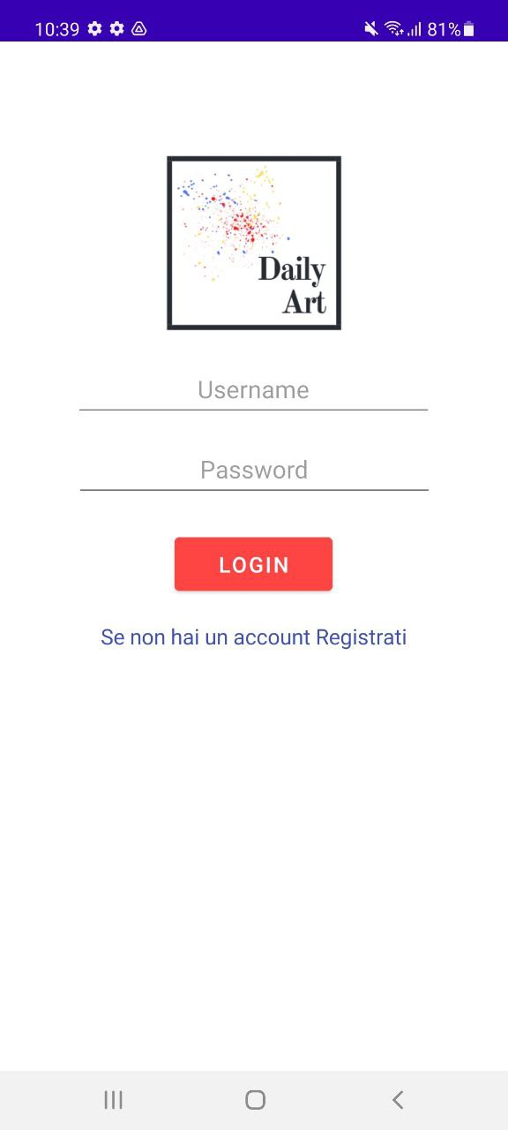
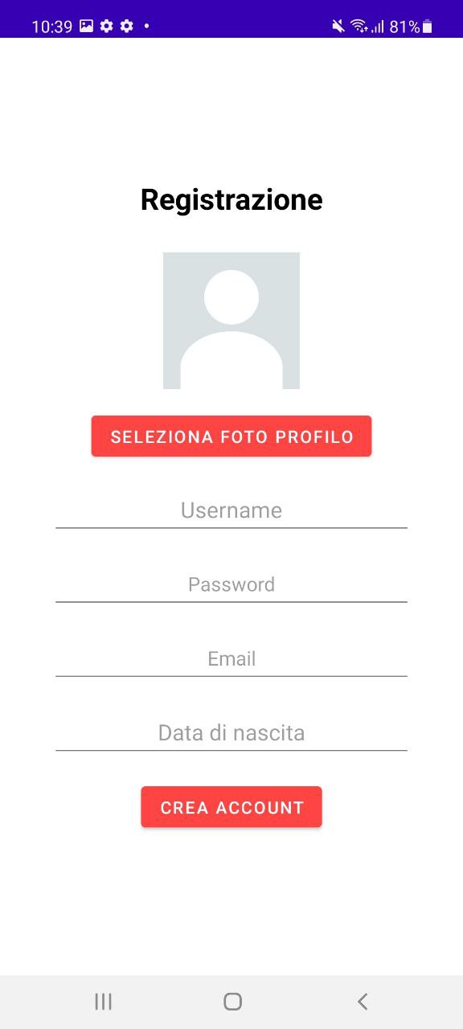
Autenticazione
DailyArt richiede per il proprio utilizzo l’autenticazione dell’utente. La pagina di apertura è quindi un login che richiede ‘username’ e ‘password’.
Nel caso l’utente non possieda un profilo nel sistema è possibile passare alla pagina di registrazione.

Slide 4
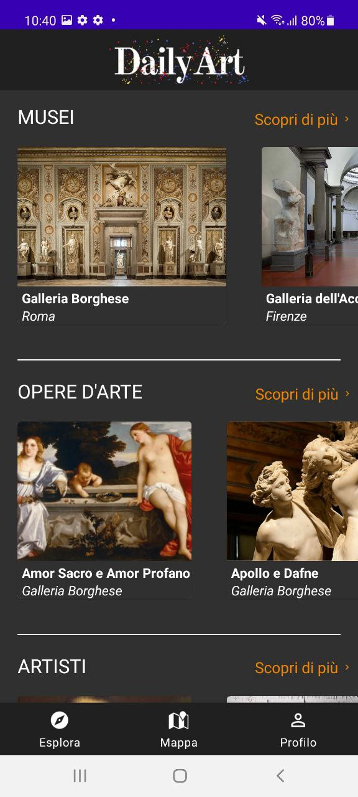
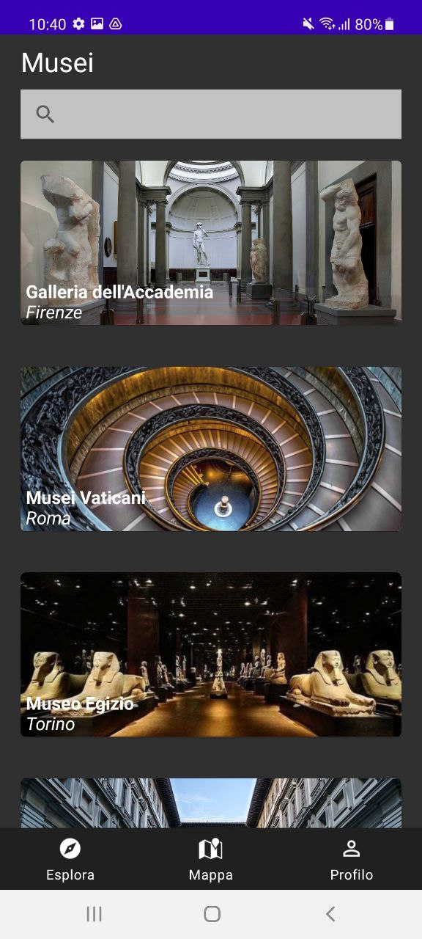
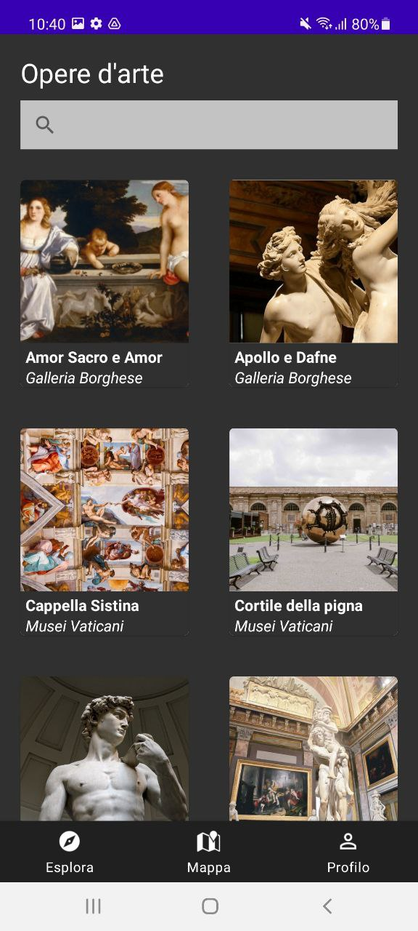
Homepage e All
L’homepage dell’applicazione mostra all’utente una panoramica veloce sulle collezioni gestite.
Tramite il bottone “scopri di più” in ogni sezione dell’Esplora viene visualizzata la relativa pagina che mostra tutti i musei, opere e artisti.

Slide 5
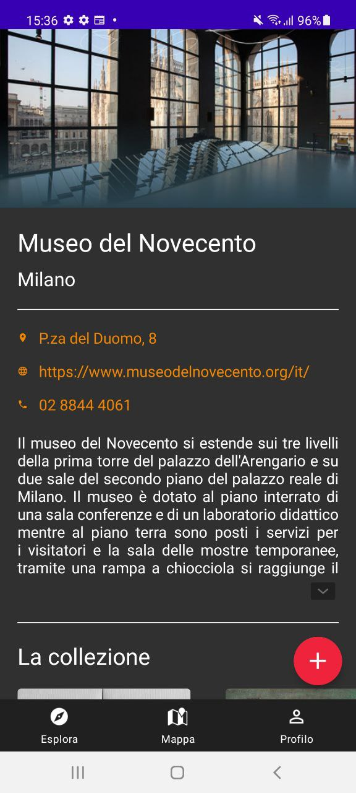
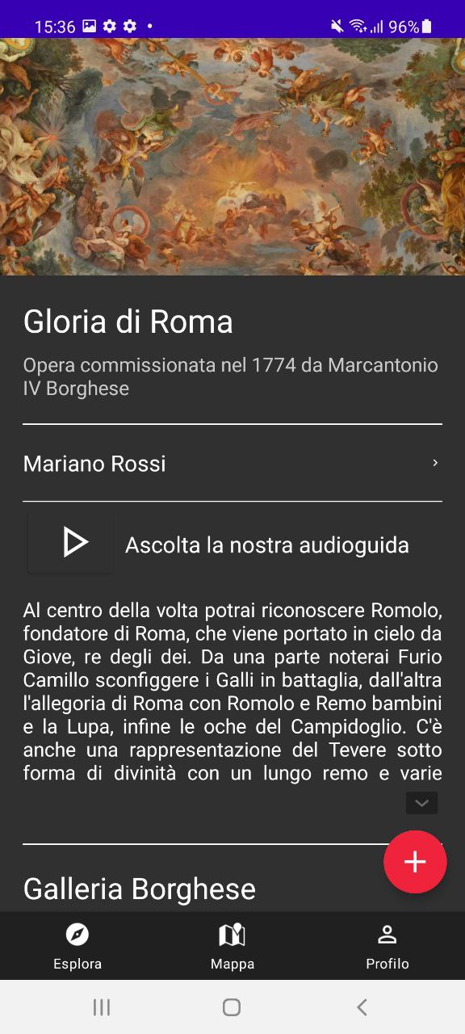
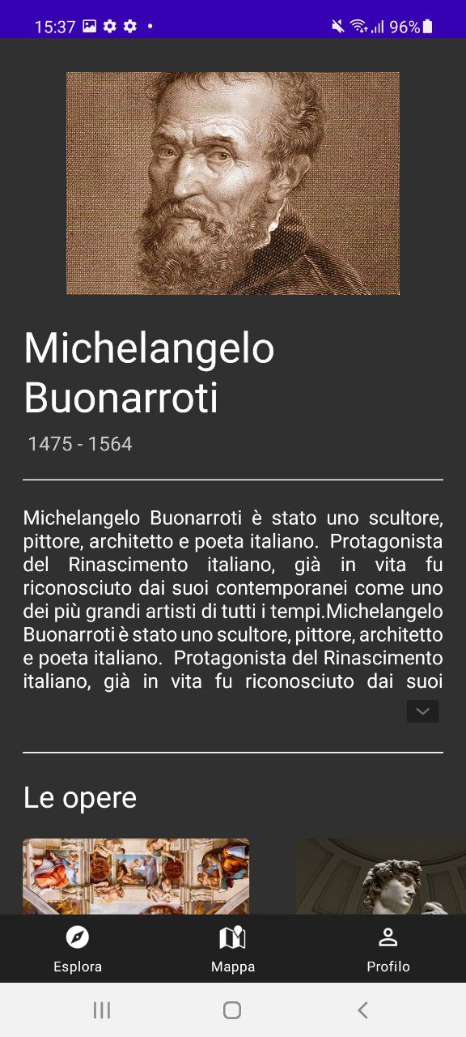
Pagine di dettaglio
Selezionando un museo, opera o artista è possibile visualizzare la sua pagina di dettaglio.

Slide 6
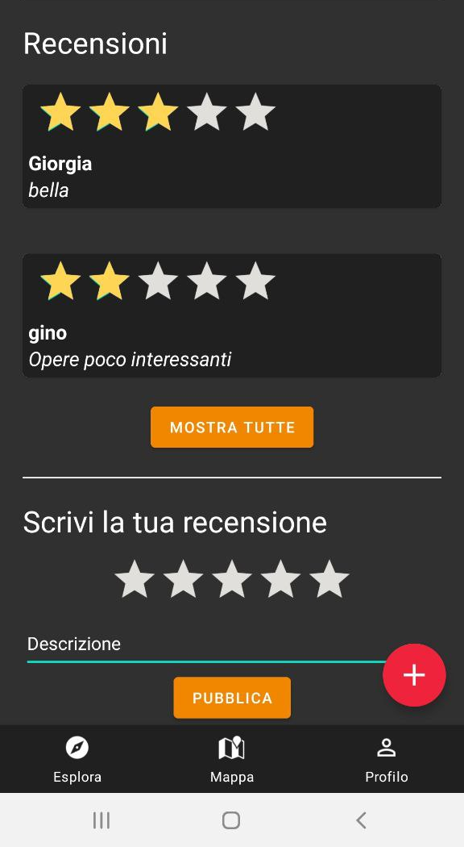
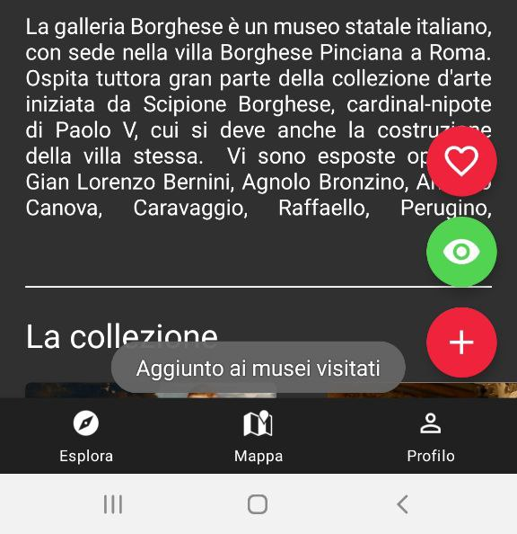
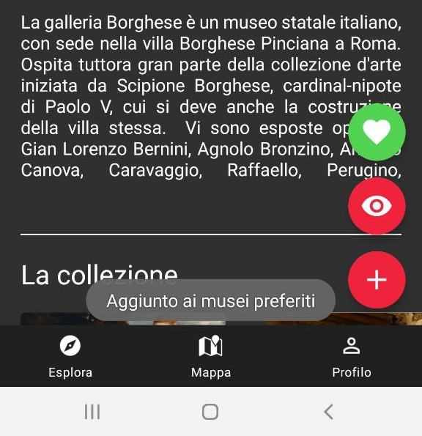
Recensioni e Aggiunta a Preferiti/Visitati
L’applicazione permette di recensire musei e opere d’arte.
È possibile aggiungere musei e opere d’arte alle sezioni “preferiti” e “visitati”. Per fare ciò basta cliccare il bottone “+” in basso a destra nelle pagine di dettaglio e scegliere il cuore per aggiungere nei preferiti, l’occhio per aggiungere ai visitati.

Slide 7
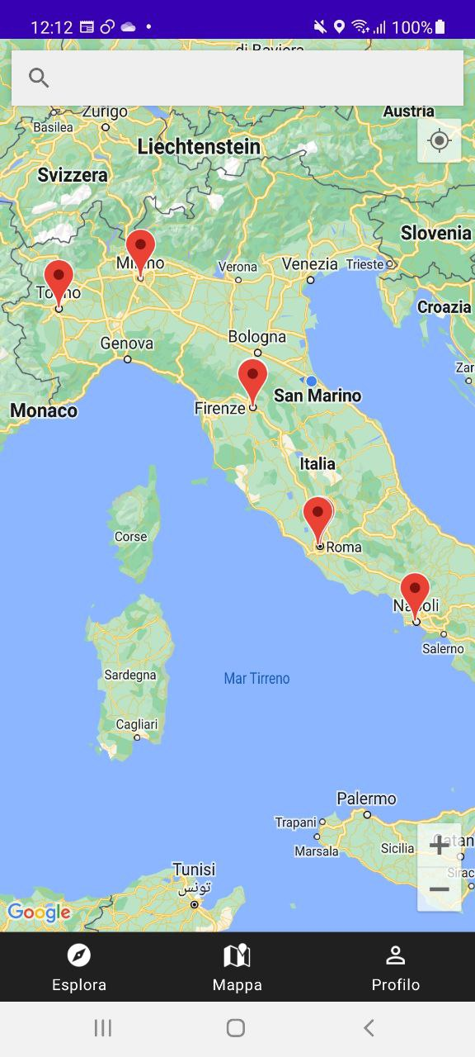
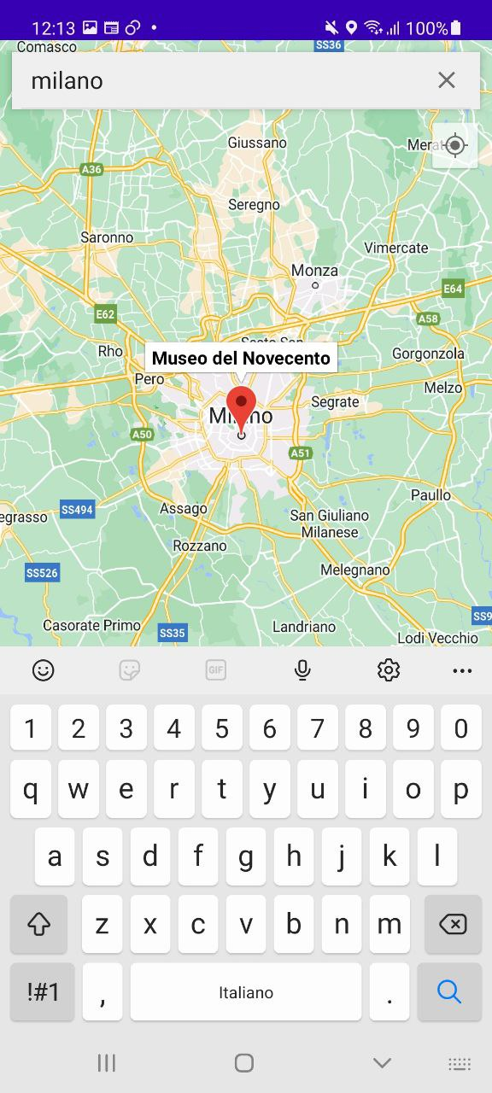
Mappa
Il secondo bottone del menù in fondo alla pagina apre una mappa. Nella mappa vengono visualizzati i musei contenuti nell’applicazione. Cliccando su di essi viene aperta la relativa pagina di dettaglio.

Slide 8
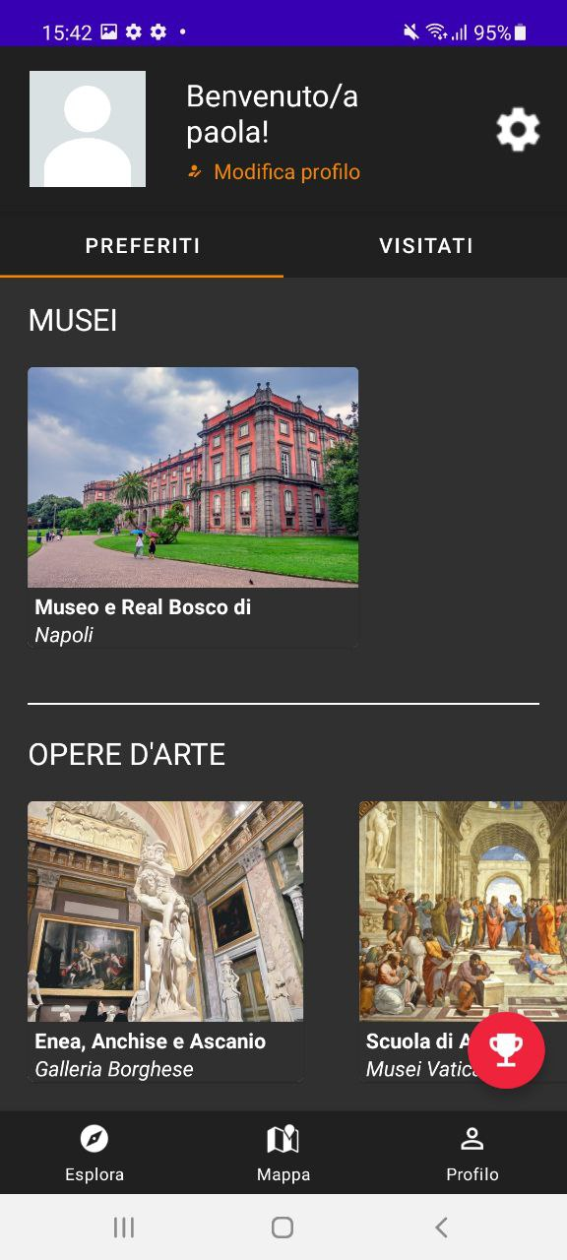
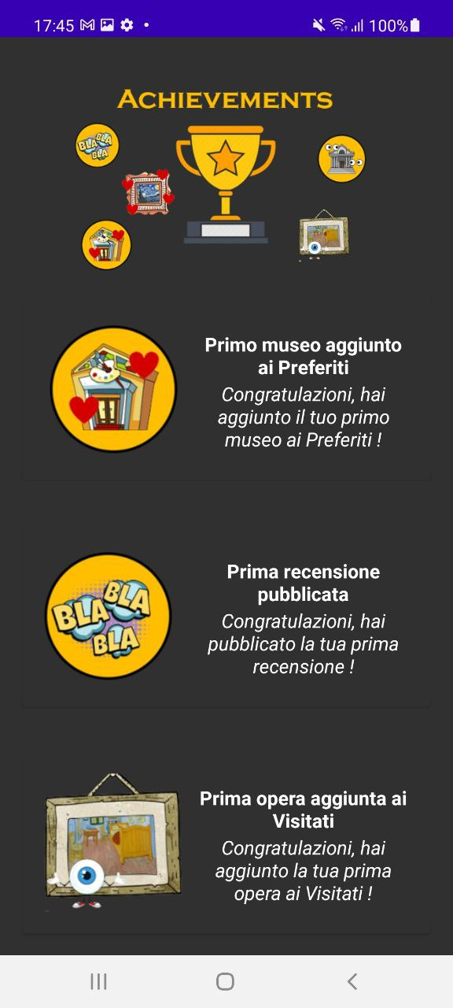
Account e traguardi
Il terzo bottone del menù in fondo alla pagina apre la pagina di account personale. Qui è possibile visualizzare i musei e le opere che l’utente ha salvato nelle sezioni “preferiti” e “visitati”.
Cliccando il bottone con la coppa in basso a destra è possibile accedere alla pagina che tiene traccia dei traguardi raggiunti.

Slide 9
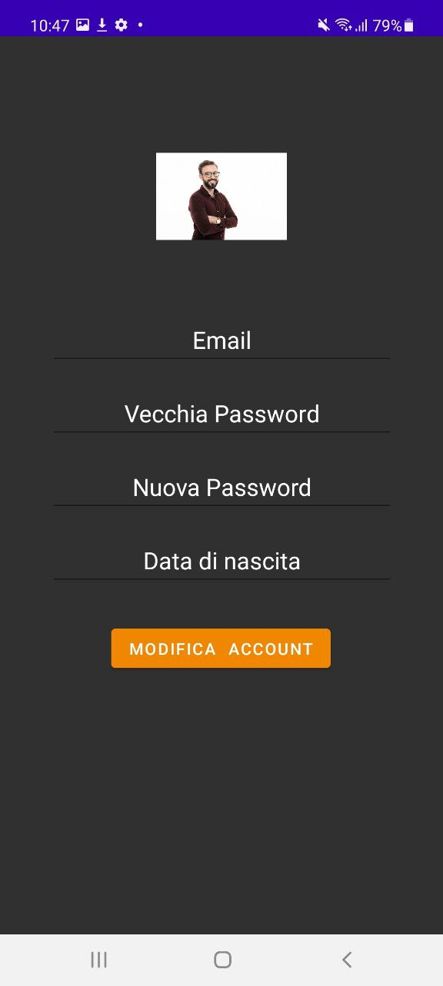
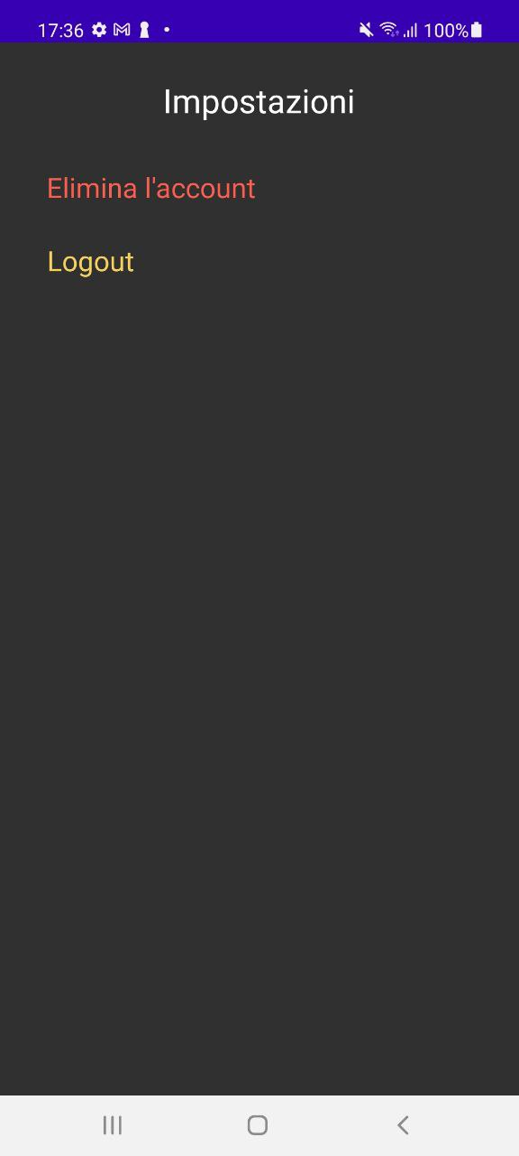
Modifica dati personali e Impostazioni applicazione
Cliccando il bottone “modifica profilo” è possibile accedere alla pagina di modifica dei propri dati personali.
Cliccando il bottone “Impostazioni” è possibile accedere alle impostazioni generiche dell’applicazione. Qui è possibile effettuare il logout oppure eliminare definitivamente il proprio account.

Slide 10
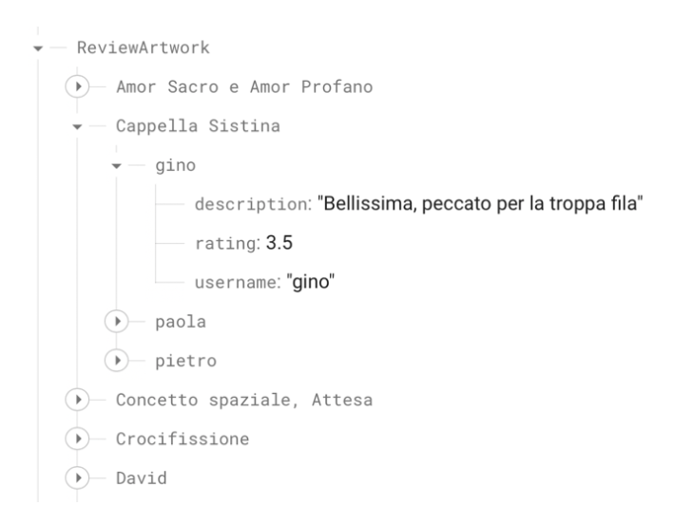
Scelte implementative: Firebase
DailyArt mantiene interamente i suoi dati e tutte le informazioni su un database remoto, cioè Firebase.
Nella sezione Realtime Database sono contenuti, in strutture ad albero gerarchiche, tutte le informazioni necessarie a popolare l’applicazione.
Ho invece utilizzato la sezione Storage di Firebase per mantenere le foto profilo degli utenti.

Slide 11
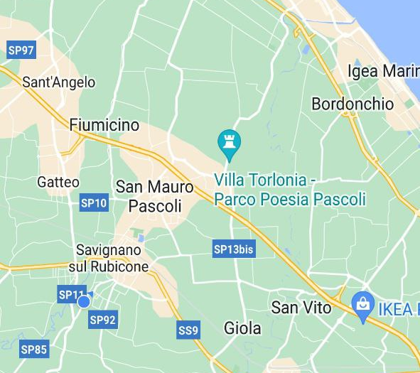
Scelte implementative: API di Google Maps
Per implementare la mappa all’interno dell’applicazione ho utilizzato le API offerte da Google Maps. Nello specifico ho scelto di utilizzare “Maps SDK for Android”.
Grazie a questa ho potuto utilizzare tutti servizi annessi come i bottoni per la localizzazione, i bottoni di zoom, le strutture dei marker per identificare i musei.

Slide 12
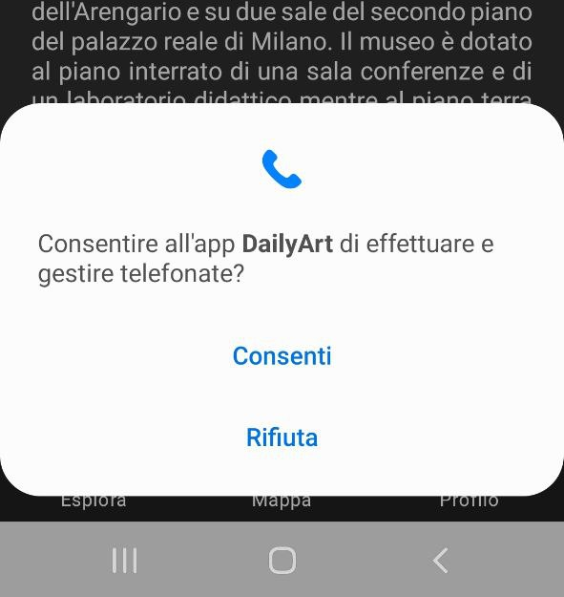
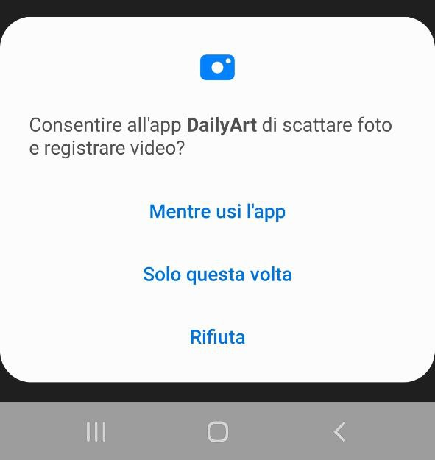
Scelte implementative: Sistemi di permessi
Ogni informazione sensibile o accesso ad applicazioni esterne è possibile solo a seguito del consenso dell’utente. Quindi verranno richiesti i permessi di localizzazione, accesso al telefono, accesso alla galleria, accesso alla fotocamera e possibilità di leggere e scrivere nella memoria del telefono.

Slide 13
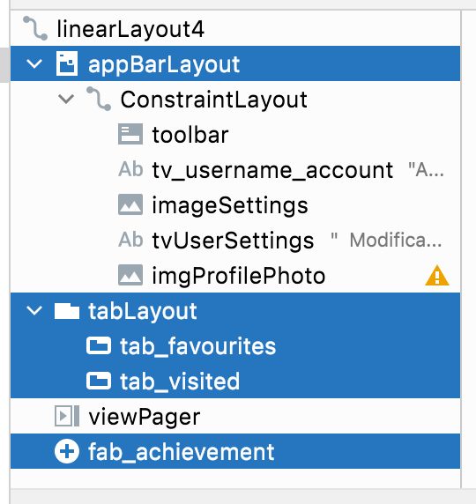
Scelte grafiche: Material
L’elemento dominante di tutta l’applicazione a livello grafico è la Recycler View. Musei, opere e artisti sono contenuti in Card gestite tramite Recycler verticali, orizzontali e a griglia.
Alcune componenti dell’applicazione sono state create con Material, come la Bottom Navigation per creare il menu, l’App Bar Layout, il Tab Layout, i Floating Action Button, ecc.

